Slide 1
Clustering the Countries by using K-Means for HELP International
By Delta Mutiara
Python DS batch 47

Slide 2
Background
Tentang Organisasi:
HELP International adalah LSM kemanusiaan internasional yang berkomitmen untuk memerangi kemiskinan dan menyediakan fasilitas dan bantuan dasar bagi masyarakat di negara-negara terbelakang saat terjadi musibah dan bencana alam.
Permasalahan:
CEO harus mengambil keputusan secara strategis dan efektif untuk memilih negara yang paling berhak mendapatkan bantuan uang sebesar $10 juta .

Slide 3
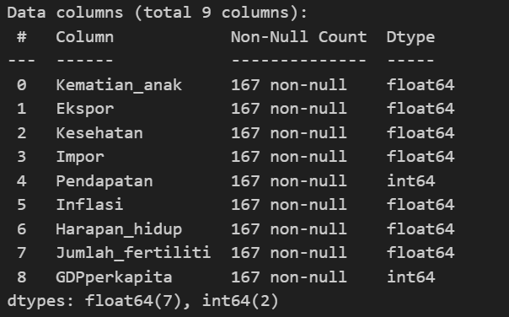
Dataset
Keterangan :
Negara : Nama negara
Kematian_anak : Kematian anak di bawah usia 5 tahun per 1000 kelahiran
Ekspor : Ekspor barang dan jasa perkapita
Kesehatan : Total pengeluaran kesehatan perkapita
Impor : Impor barang dan jasa perkapita
Pendapatan : Penghasilan bersih perorang
Inflasi : Pengukuran tingkat pertumbuhan tahunan dari Total GDP
Dataset terdiri dari 167 rows , Tidak ada NULL
Harapan_hidup : Jumlah tahun rata-rata seorang anak yang baru lahir akan hidup jika pola kematian saat ini tetap sama
Jumlah_fertility : Jumlah anak yang akan lahir dari setiap wanita jika tingkat kesuburan usia saat ini tetap sama
GDPperkapita : GDP per kapita. Dihitung sebagai Total GDP dibagi dengan total populasi.

Slide 4
Objective:
“Mengkategorikan negara berdasarkan faktor sosial, ekonomi dan kesehatan yang akan menentukan pembangunan negara secara keseluruhan”
“Hasil akhir berupa rekomendasi 5 negara yg paling membutuhkan bantuan HELP”

Slide 5
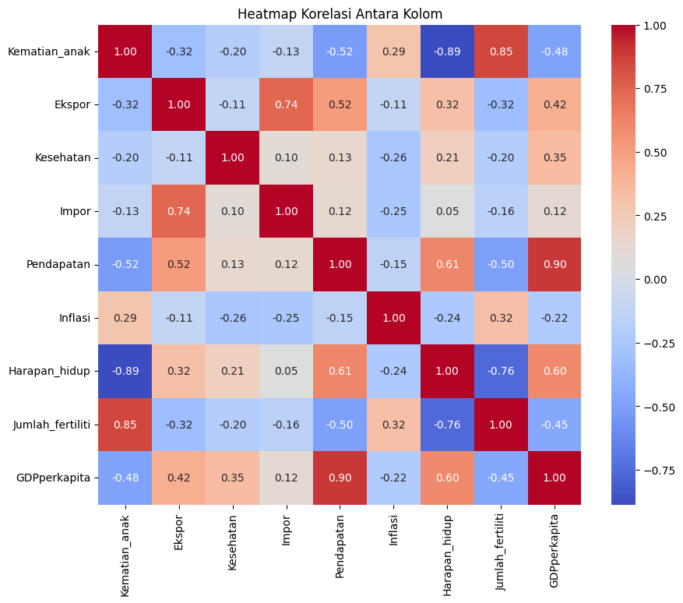
Features yg dipilih
Walaupun nilai korelasi masih dibawah pendapatan Vs GDP (0.90) & kematian_anak Vs Jumlah_fertility (0.85) ,
Saya memilih features Harapan_ Hidup Vs Pendapatan (Nilai heat map corr = 0.61) dengan alasannya sbb :
1. Harapan_hidup
Angka Harapan Hidup merupakan sarana evaluasi kinerja pemerintah dalam meningkatkan kesejahteraan penduduk pada umumnya di suatu negara.
Angka harapan hidup dipengaruhi oleh keadaan lingkungan, ketersediaan pangan, pendidikan, kebijakan pemerintah maupun perekonomian masyarakat dan sebagainya.
2. Pendapatan
Pendapatan berpengaruh kepada kehidupan, pendidikan, pencegahan penyakit serta tingkat harapan hidup

Slide 6
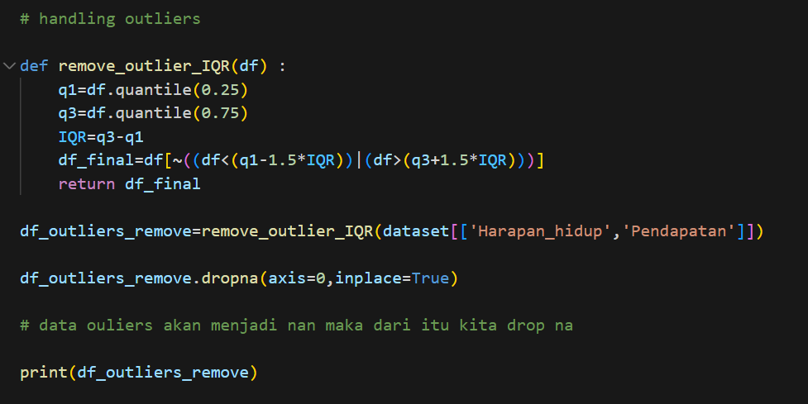
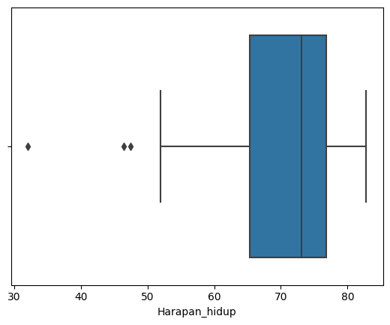
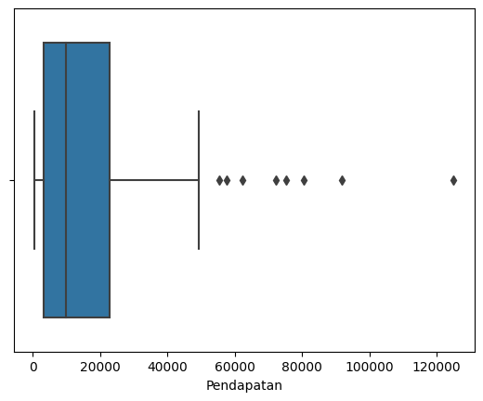
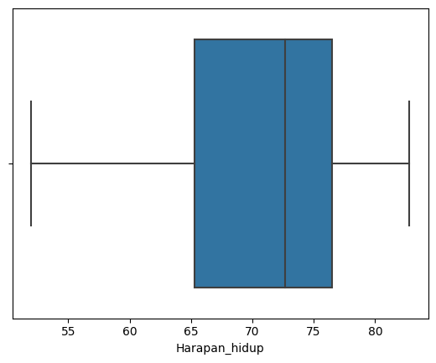
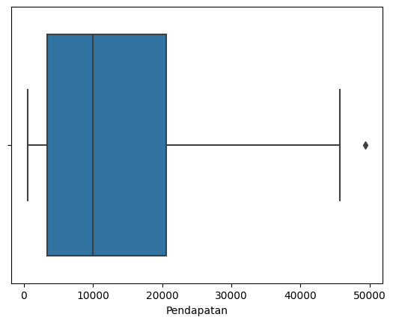
Data Cleaning
1. Handling Missing values ( Tidak ada missing values )
2. Handling outliers
( AS IS )
TO BE

Slide 7
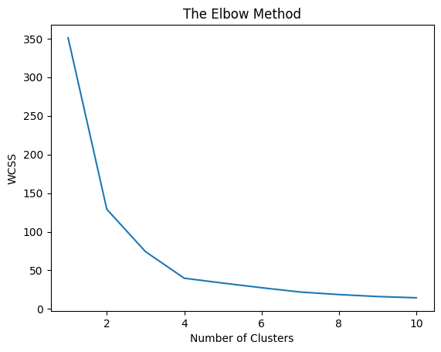
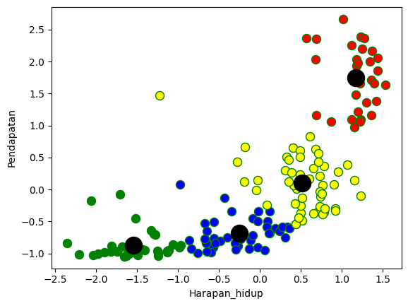
Clustering
Melakukan Standard Scaling
Menentukan jumlah cluster dengan elbow method ( 4 cluster )
3. Melakukan Clustering dengan Kmeans
Dari grafik diketahui bawah cluster hijau mempunya nilai harapan hidup & pendapatan yg rendah.

Slide 8
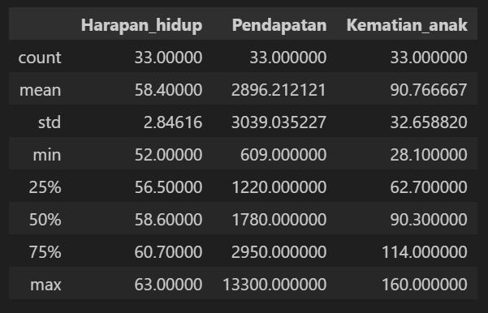
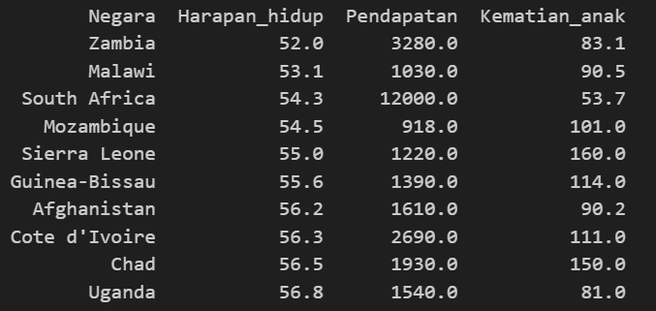
Analisa
Terdapat 33 Negara dalam cluster harapan hidup & pendapatan terendah ( Cluster Hijau )
Saya menambahkan feature Angka kematian bayi karena merupakan indikator penting untuk mencerminkan keadaan derajat kesehatan di suatu masyarakat dan status sosial orang tua si bayi . Karena bayi yang baru lahir sangat sensitif terhadap keadaan lingkungan tempat orang tua si bayi tinggal.

Slide 9
Rekomendasi
Setelah dianalisa dengan mempertimbangkan faktor kesehatan, ekonomi dan sosial menggunakan angka harapan hidup, pendapatan & kematian anak, maka saya merekomendasikan
5 Negara berikut :
Zambia ( Harapan hidup terendah no 1)
Malawi ( Harapan hidup terendah no 2)
Sierra Leone ( Harapan hidup rendah & Kematian anak tertinggi )
Mozambique ( Harapan hidup rendah & Kematian anak tinggi )
Guinea –Bissau ( Harapan hidup rendah & Kematian anak tinggi )
Find out more at the PowerPoint Getting Started Center
(Click the arrow when in Slide Show mode)
Notes:
In Slide Show mode, click the arrow to enter the PowerPoint Getting Started Center.

Slide 10

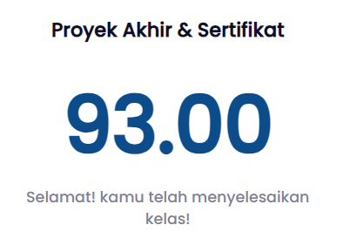
Python - Data Science (Batch 47)
Find out more at the PowerPoint Getting Started Center
(Click the arrow when in Slide Show mode)
Notes:
In Slide Show mode, click the arrow to enter the PowerPoint Getting Started Center.

